Slide 1
UNIVERSIDAD DE LAS FUERZAS ARMADAS – ESPE
DEPARTAMENTO DE CIENCIAS DE LA VIDA Y DE LA AGRICULTURA
CARRERA DE INGENIERÍA EN BIOTECNOLOGÍA
TRABAJO DE TITULACIÓN, PREVIO A LA OBTENCIÓN DEL TÍTULO DE INGENIERO EN BIOTECNOLOGÍA
“Fabricación de andamios con polímeros de policaprolactona y quitosano mediante electrohilado y su caracterización”
Elaborado por
Campaña Luje Hitler Alexis
Director del proyecto
Seqqat Rachid Ph.D.
Sangolquí - 2022.

Slide 2
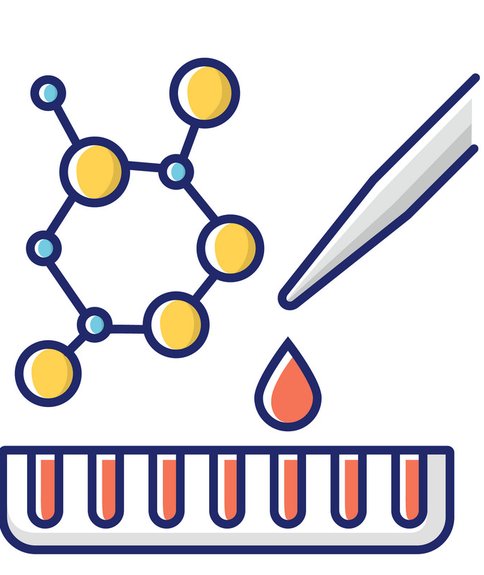
ÍNDICE DE CONTENIDOS
Introducción
Metodología
Resultados y Discusión
Conclusiones
Recomendaciones

Slide 3
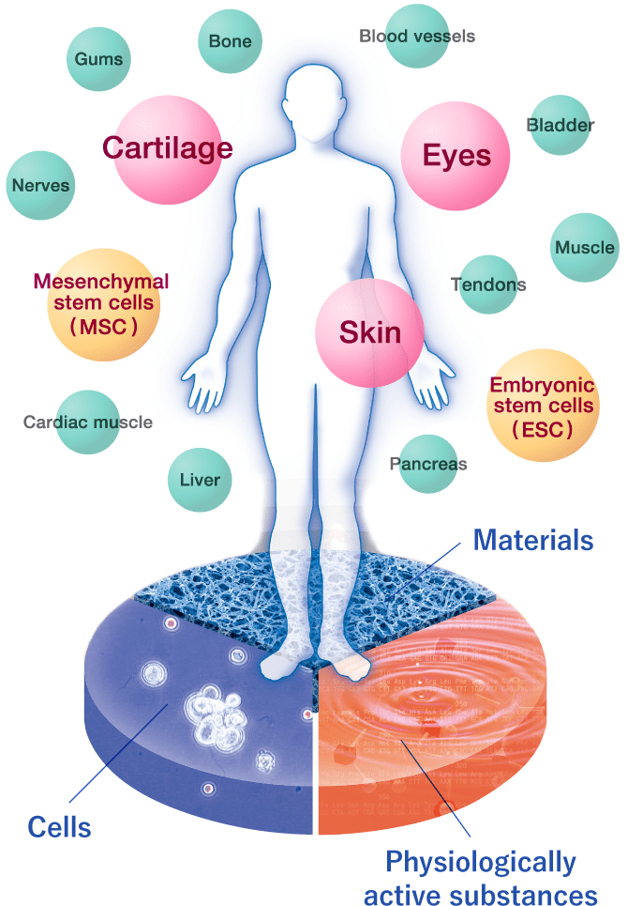
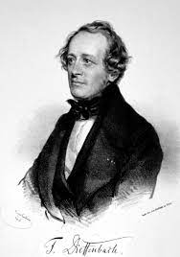
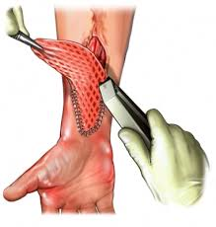
INTRODUCCIÓN
La ingeniería de tejidos o medicina regenerativa desarrolla sustitutos biológicos
Corresponde a un área multidisciplinaria
Johann Friedrich
1 February 1792 – 11 November 1847
(Chaudhari et al., 2016), (Bakhshayesh et al., 2018), (Berthiaume et al., 2011), (Vacanti, 2006)

Slide 4
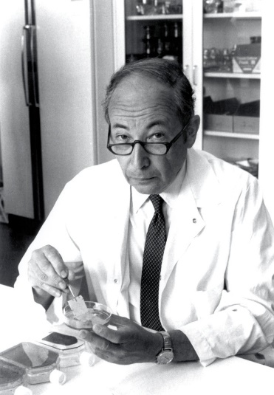
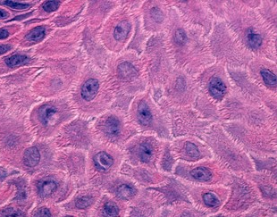
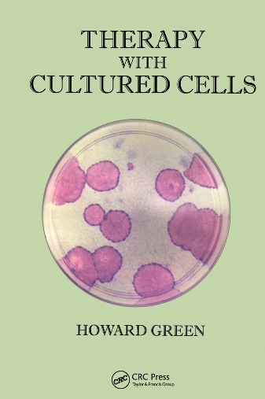
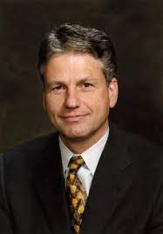
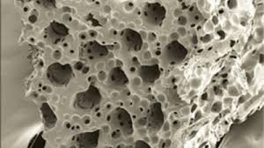
INTRODUCCIÓN
Howard Green
10 September 1925 – 31 October 2015
Generar equivalentes de tejidos funcionales
Joseph Vacanti
Red ramificada de polímeros sintéticos
(Vacanti, 2006), (Bakhshayesh et al., 2018)

Slide 5
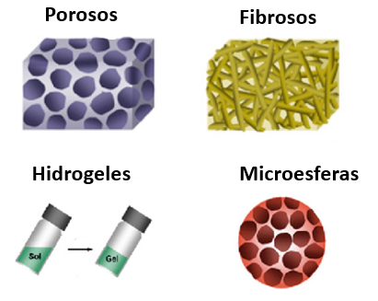
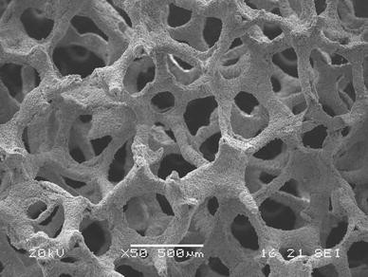
INTRODUCCIÓN
Tipos de andamios
Andamios de polímero y cerámica
Biocompatibles
Biodegradables
Integridad mecánica
Porosidad
Tienen la función de brindar soporte para los tejidos
(Irvine et al., 2008), (Shick et al., 2019), (Cheung et al., 2007), (Dhandayuthapani et al., 2011), (Chiu et al., 2011)

Slide 6
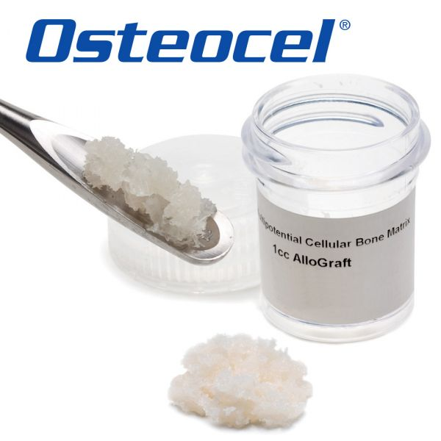
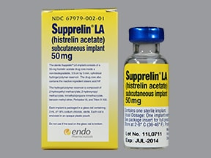
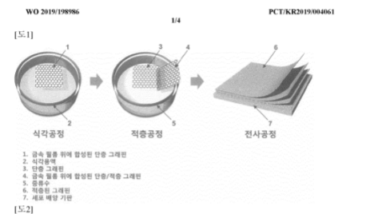
INTRODUCCIÓN
Aplicaciones de los andamios
Generación de tejidos
Entrega de fármacos
Estudios de cultivo
Patente
WO2019198986
(Nemati et al., 2019), (Kenry & Lim, 2017)
VERSIÓN: 1.0

Slide 7
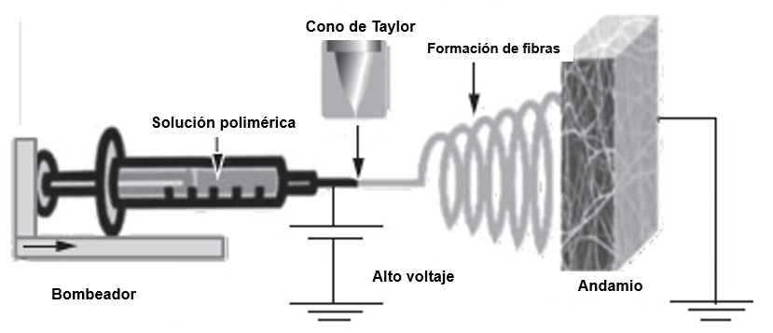
INTRODUCCIÓN
Tecnologías de fabricación
Métodos convencionales
Electrohilado
Prototipado rápido
Liofilización
Espumado con gas
Bioimpresión
Modelado por deposición fundida
Estereolitografía
Fabricación de andamios
(Carletti et al., 2011), (Skoog et al., 2014), (Tan et al., 2003), (Rider et al., 2018), (Zein et al., 2002), (Conoscenti et al., 2017)

Slide 8
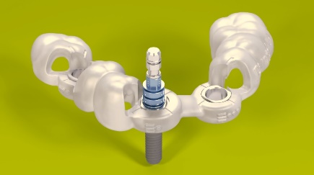
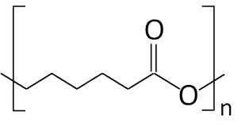
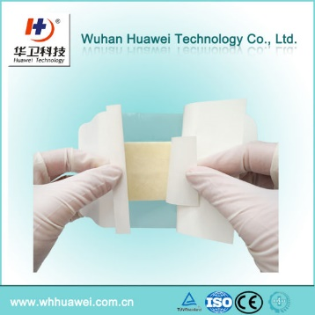
INTRODUCCIÓN
Polímeros
Sintéticos
Naturales
PLA
PLGA
PCL
Ácido hialurónico
Fibrina
Quitosano
Polímeros
(Mkhabela & Ray, 2014), (Ahmed et al., 2018), (Oryan & Sahvieh, 2017)

Slide 9
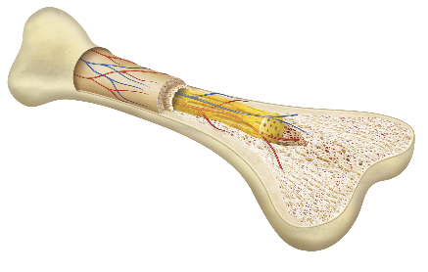
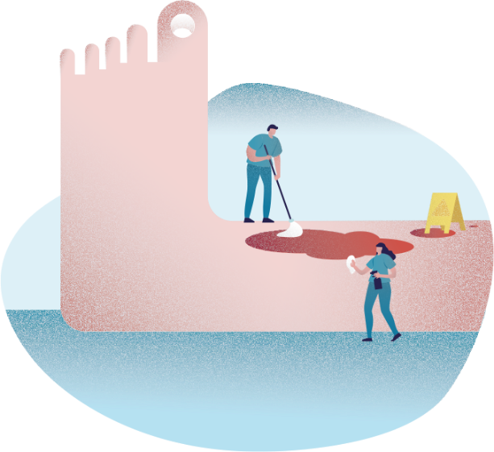
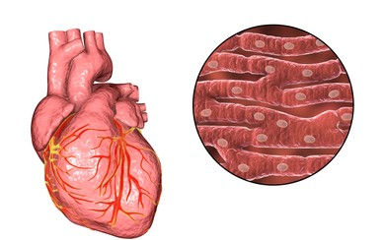
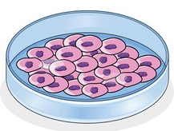
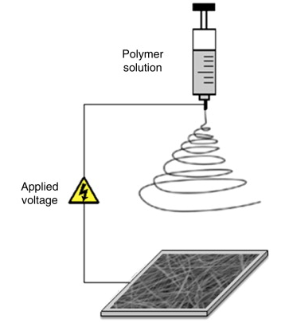
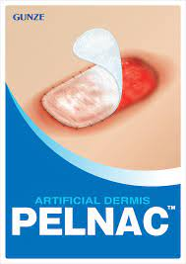
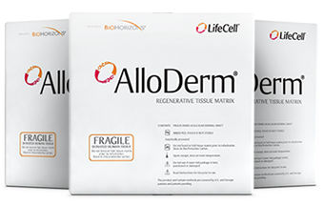
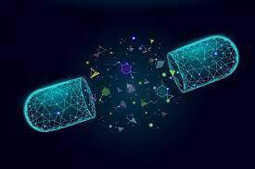
Justificación
Quitosano
Reparación de tejidos
Policaprolactona
Cultivo celular
Entrega de fármacos
(Vig et al., 2017), (Wong et al., 2012), (Kumar et al., 2004), (Wong et al., 2012), (Khorshidi et al., 2016)

Slide 10
OBJETIVOS
Objetivo General:
Fabricar andamios con polímeros de policaprolactona y quitosano mediante electrohilado y caracterizarlos
Objetivos Específicos:
Obtener nanofibras de PCL y de quitosano mediante la técnica de electrohilado.
Caracterizar los andamios de PCL y quitosano mediante microscopía electrónica de barrido.
Determinar la capacidad de adherencia celular a nivel in vitro sobre los andamios de PCL y quitosano.

Slide 11
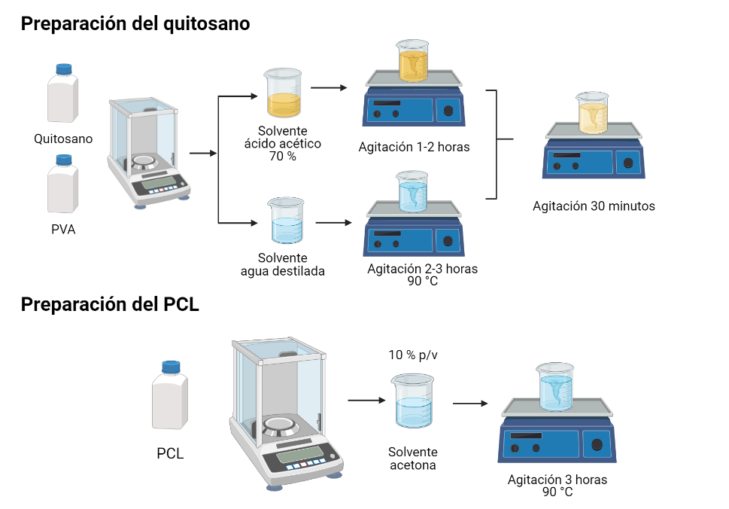
METODOLOGÍA
Concentración de quitosano | Concentración de PVA | Proporción
2% p/v | 7% p/v | 1:1
2% p/v | 7% p/v | 1:2
3% p/v | 7% p/v | 1:3
Concentración de PCL
10 % p/v

Slide 12
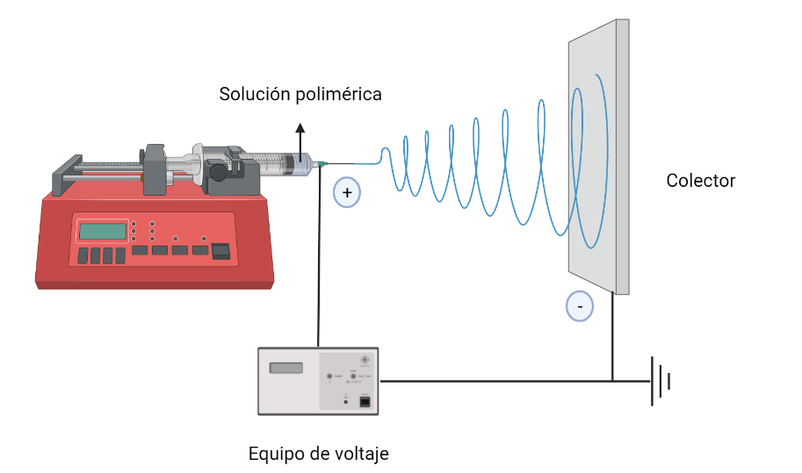
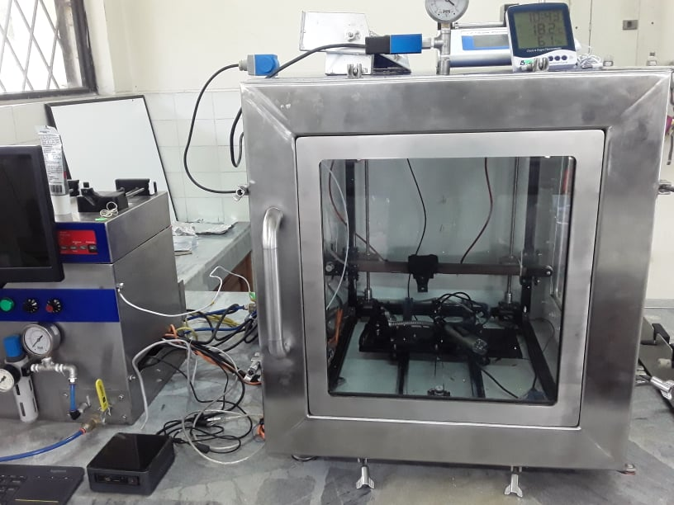
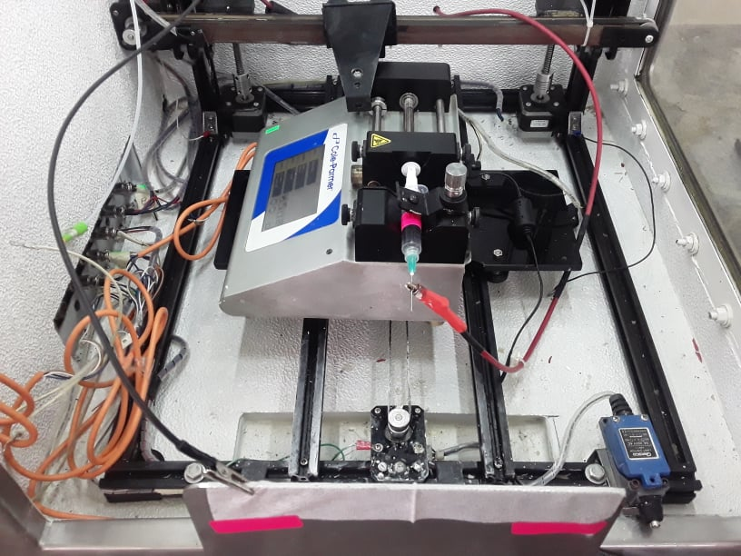
METODOLOGÍA
Electrohilado de nanofibras
Parámetros de electrohilado:
Distancia de colector: 14 cm
Voltaje: 10-15 kV
Bombeador automático KDS Legato™
Laboratorio de fluidos de la Universidad de las Fuerzas Armadas - ESPE

Slide 13
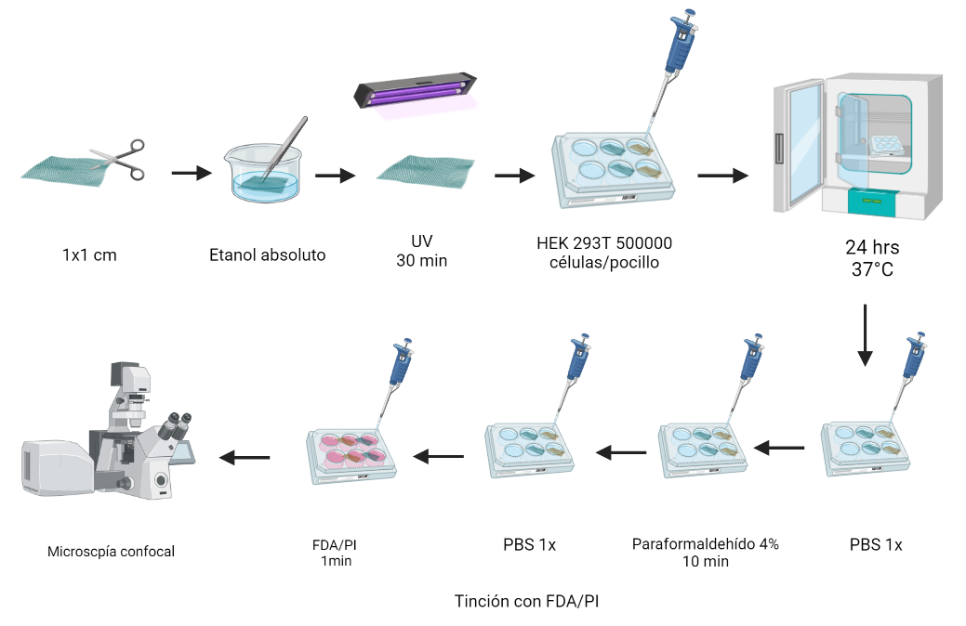
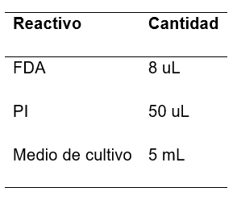
METODOLOGÍA
Prueba de adherencia celular
DMEM +suero fetal bovino 10% +1% penicilina y estreptomicina
Solución de tinción FDA/PI

Slide 14
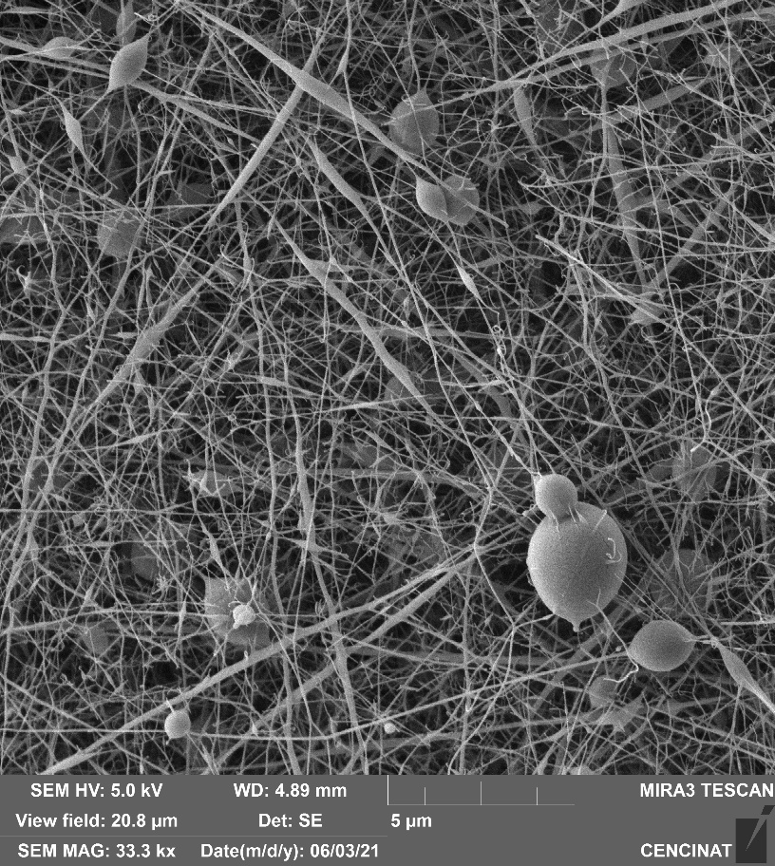
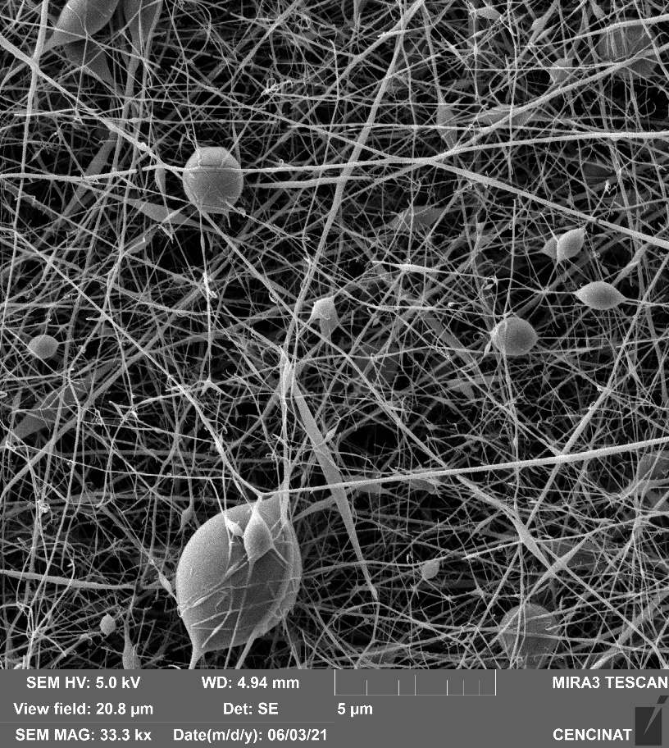
RESULTADOS Y DISCUSIÓN
Observación SEM
Andamios de quitosano
A
B
Presencia de beads
escala 5 (μm)
(Granja & Herrera, 2018)
Mayor cantidad de quitosano mayor densidad de carga (Jia et al., 2007)
Quitosano 3% p/v PVA 7% 1:1
Quitosano 3% p/v PVA 7% 1:2

Slide 15
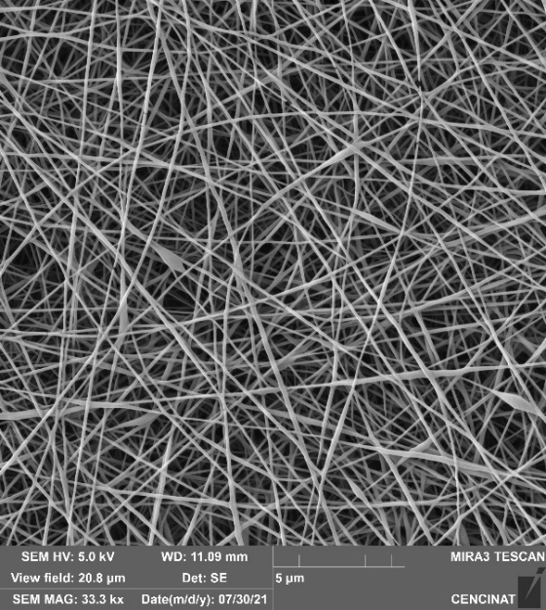
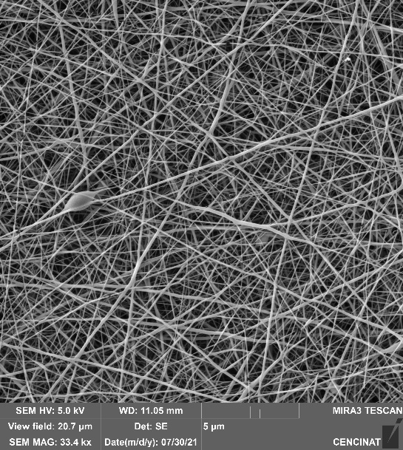
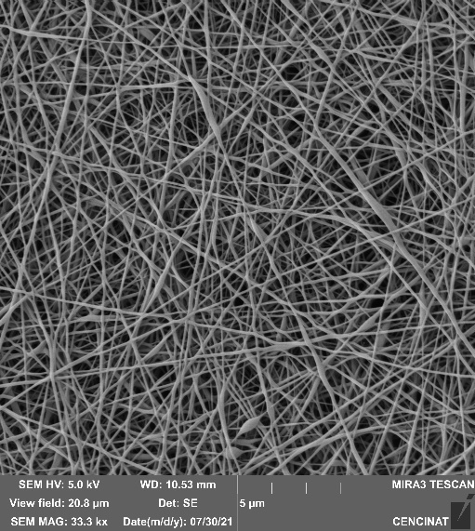
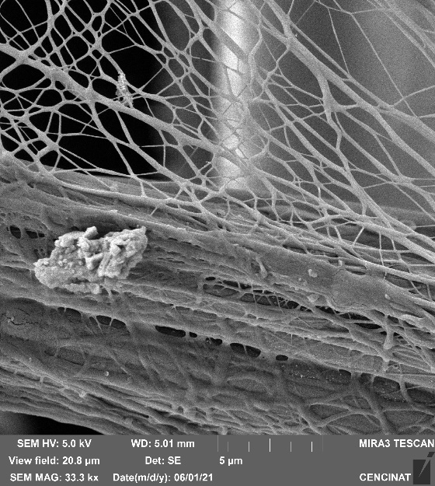
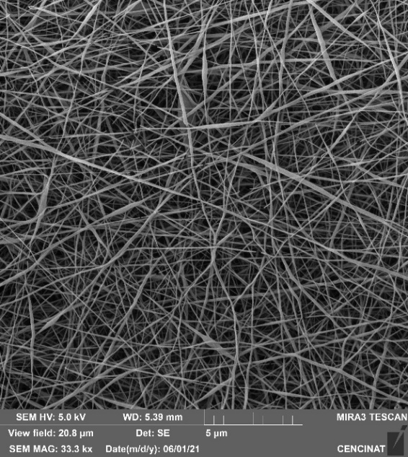
RESULTADOS Y DISCUSIÓN
Observación SEM
Andamios de quitosano
Muestra 1
Muestra 2
Muestra 3
Muestra 4
Muestra 5
Fibras más uniformes ↑ PVA
Quitosano/ PVA
30:70
Fibras de quitosano
3 % quitosano
7 % PVA
1:3
Microfibra de gasa quirúrgica
Escala 5 (μm)
(Ohkawa et al.,2004), (Zhang et al.2007)

Slide 16
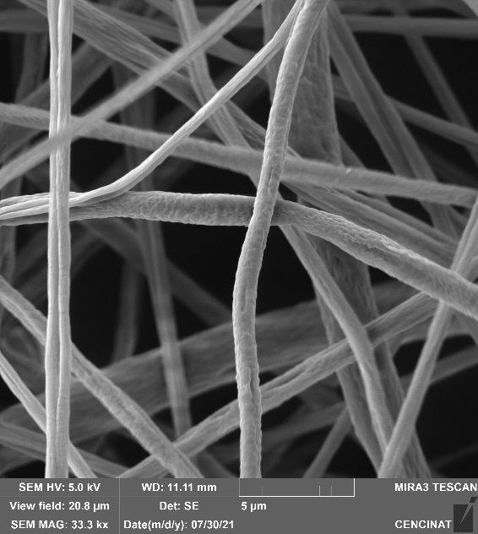
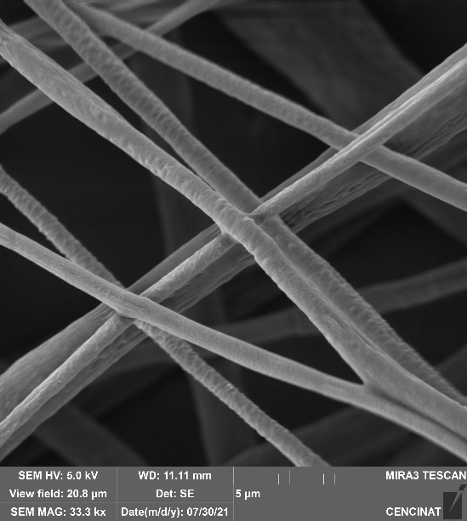
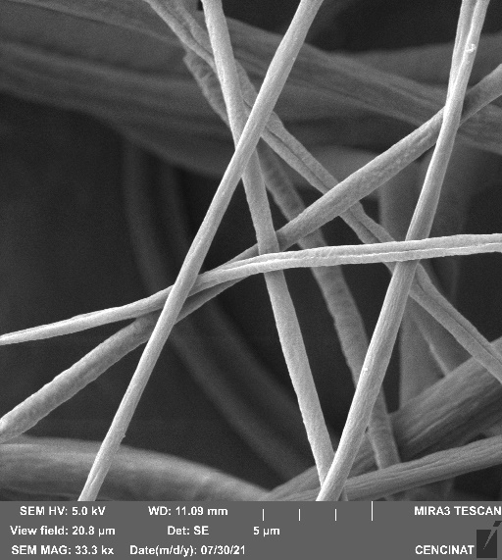
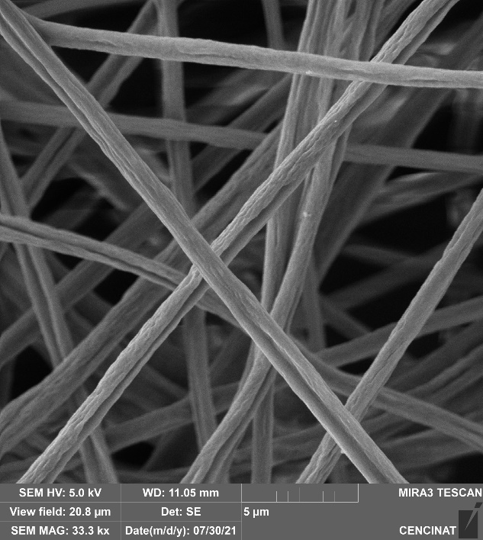
RESULTADOS Y DISCUSIÓN
Observación SEM
Andamios de policaprolactona
Muestra 1
Muestra 2
Muestra 3
Muestra 4
Fibras de PCL:
10 % p/v
Vista 5 μm
PCL (14.000, 45.000 y 80.000 g/mol )
10 y 15 % p/v
(Colmenares et al.,2017)

Slide 17
RESULTADOS Y DISCUSIÓN
Condiciones de electrohilado
Muestra | Caudal | Voltaje (KV) | Distancia del colector | Temperatura | Humedad | Depositado
Quitosano 1 | 0.5mL/h | 12.88+, 1- | 14 cm | 20.7°C | 51 % | Aluminio
Quitosano 2 | 0.5mL/h | 15.04+,1- | 14 cm | 20.9°C | 48 % | Aluminio
Quitosano 3 | 0.5mL/h | 12.25+,1.6- | 14 cm | 19.5°C | 54 % | Gasa
Quitosano 4 | 0.5mL/h | 14.28+,1.03- | 14 cm | 19.6°C | 60 % | Gasa
Quitosano 5 | 0.5mL/h | 14.28+,1.03- | 14 cm | 19.6°C | 60 % | Aluminio
PCL 1 | 0.1 mL/min | 10.44+ | 14 cm | 20.5°C | 50 % | Aluminio
PCL 2 | 0.1 mL/min | 10.28+ | 14 cm | 20.8°C | 48 % | Aluminio
PCL 3 | 0.1 mL/min | 9.72+ | 14 cm | 20.2°C | 53 % | Gasa
PCL 4 | 0.1 mL/min | 8.44+ | 14 cm | 20°C | 54 % | Gasa

Slide 18
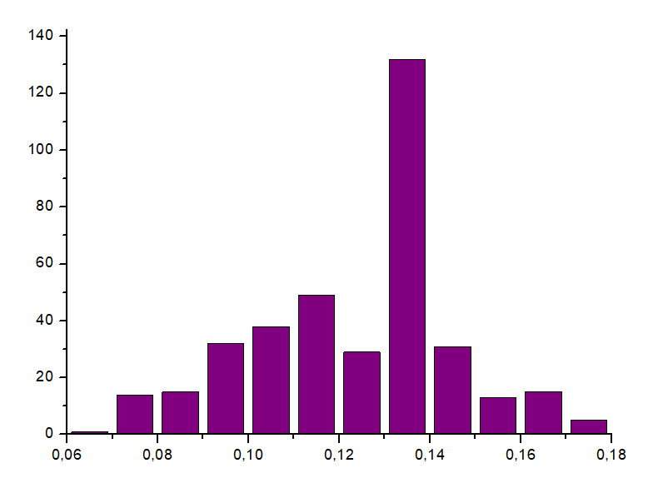
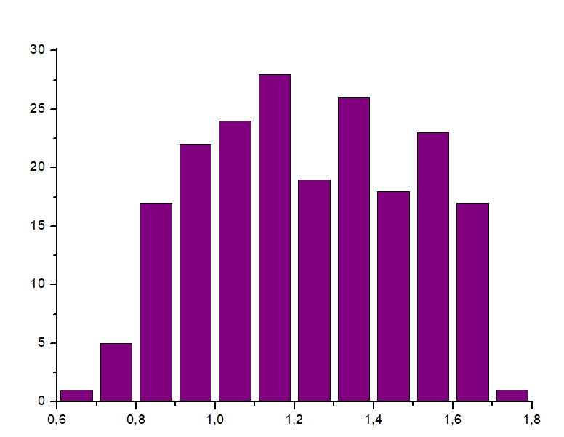
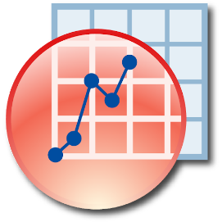
RESULTADOS Y DISCUSIÓN
Diámetro de las nanofibras de quitosano
Diámetro de las nanofibras de policaprolactona
Frecuencia
Frecuencia
Prueba U de Mann-Witney (p<0.0001)
Diámetro (μm)
Diámetro (μm)
Material | Rango (μm) | Promedio (μm)
Quitosano | [0,08-0,18] | 0.1239 ± 0.0011
PCL | [0,07-1,8] | 1.2316 ± 0.018
X=120 nm CH2%, PVA 8% 2:8
123.9 nm
1231.6 nm
(Sajeev et al., 2008)
200-1300nm PCL 10%
(Lim et al., 2008)

Slide 19
RESULTADOS Y DISCUSIÓN
Visualización mediante microscopia de fluorescencia
Control
Policaprolactona
Quitosano
Células HEK 293 T

Slide 20
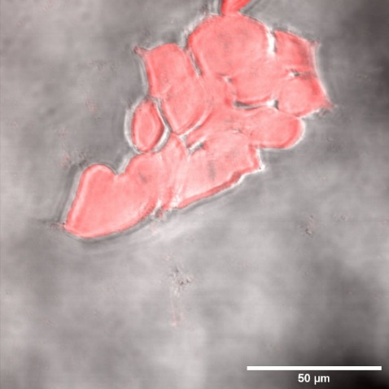
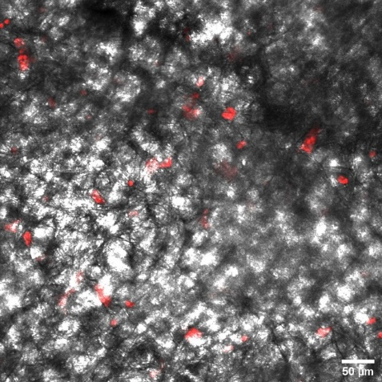
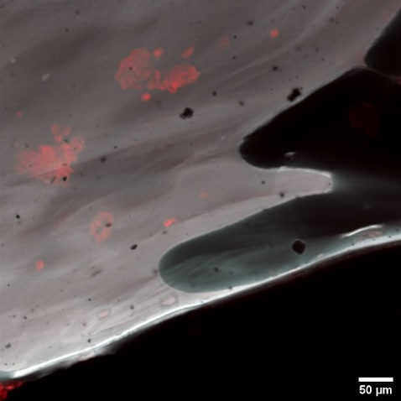
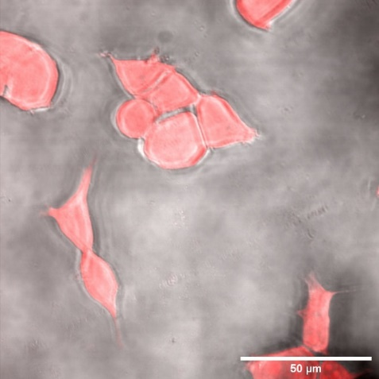
RESULTADOS Y DISCUSIÓN
Adherencia celular
Control
Policaprolactona
Quitosano
Células HEK 293 T
Células HEK 293 T
Control 1
PCL 1
Quitosano 1
Quitosano 2
Andamios
Control 2
PCL 2

Slide 21
RESULTADOS Y DISCUSIÓN
Área celular en nanofibras de quitosano
Área celular en nanofibras de policaprolactona
Hidrofóbico
Hidrofílico
Prueba U de Mann-Witney (p<0.0001)
↑ Proteínas de adherencia: fibronectina o vitronectina ↑ adherencia celular (Steele et al., 1992)
↑ Hidrofóbico ↓ proteínas de adherencia (Grinnell & Feld, 1982)
↓ Diámetro ↑ área específica ↑ adherencia celular
(Chen et al., 2009)
Material | Rango (${\text{μ}\text{m}}^{2}$) | Promedio (μm) | Promedio (${\text{μ}\text{m}}^{2}$)
Quitosano | [0,08-0,18] | 0.1239 ± 0.0011 | 612,70 ± 111,35
PCL | [0,07-1,8] | 1.2316 ± 0.018 | 177,13 ± 19,06
Hidrofílico
Hidrofóbico

Slide 22
CONCLUSIONES
Andamios de quitosano con un diámetro de 123.9 nm y andamios de PCL con un diámetro 1231.6 nm
Los andamios de quitosano/PVA presentan mejor adherencia celular que los andamios de policaprolactona
La proporción de 1:3 de quitosano y PVA permitió electrohilar nanofibras libre de beads

Slide 23
RECOMENDACIONES
Síntesis de nanofibras de PCL de menor diámetro para mejorar la adherencia celular
Espectrofotometría para cuantificar la adherencia celular
Determinación de la viabilidad, proliferación celular y migración celular sobre los andamios

Slide 24
AGRADECIMIENTOS
Director del proyecto
Rachid Seqqat Ph.D.
Colaboradores
Marbel Torres Ph.D.
Ing. Cristian Narváez
Alexis Debut Ph.D.
Ing. Alexis Gavilanes
Ing. Alfredo Rosero
Proyecto
“Fabricación y Caracterización de andamios para adhesión de cultivos celulares mediante la técnica de Electrospinning”
2019-PIC-009-INV
Laboratorio de mecánica y energía
Laboratorio de Caracterización de Nanomateriales
VERSIÓN: 1.0

